Slide 1
Csongor, Tünde és Mirigy (megszemélyesítve)
Duzzogunk

Slide 2
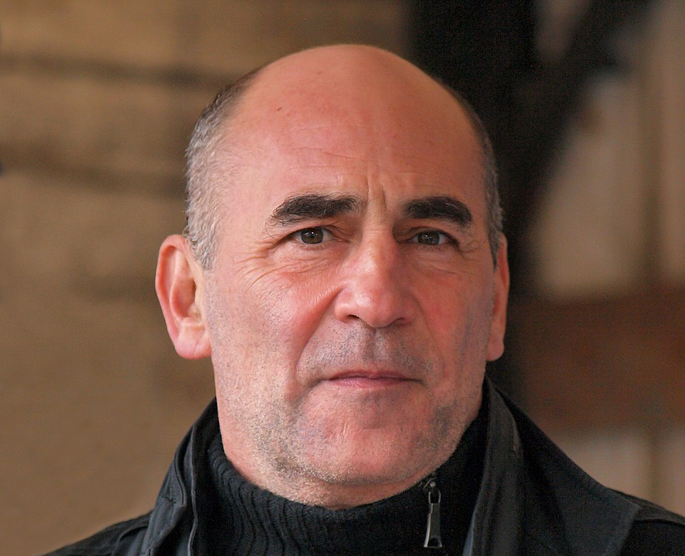
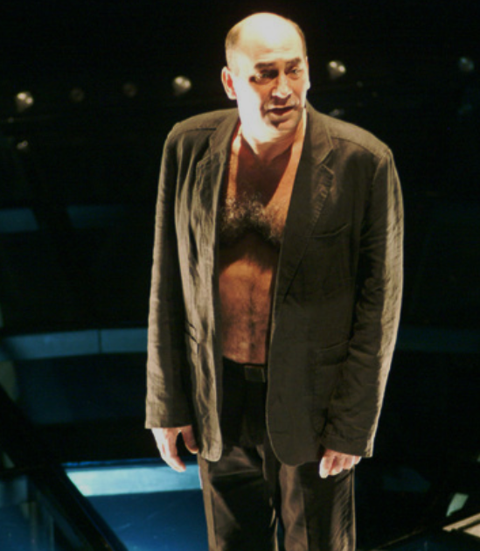
Csongor - Kulka János (2006)
Született: 1958. november 11. Budapest
színművész, énekes
apja és testvére is orvosok
anyja a Szegedi színház dramaturgjaként és művészeti titkárként dolgozott, tévésbemondónőként
8 évesen a Szegedi színházban szerepelt először kőszínházi körülmények között (III. Richárd - Clarence fia)

Slide 3
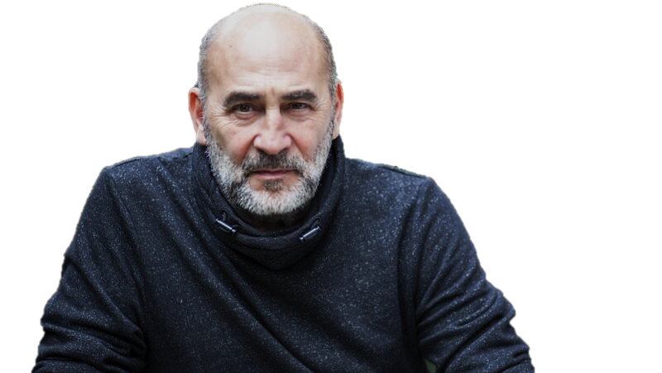
Csongor - Kulka János
Filmes szerepei:
Szomszédok: teleregény 1987-1999 (Mágenheim Ádám)
Életképek 2004-2009 (Nagylaki János)
Kaméleon 2008 (Dr. Marton Ferenc)
A Játszma 2022 (Markó Pál)
Átjáróház 2022 (Boncmester)
Híres színpadi szerepei:
Shakespeare: Hamlet (Hamlet) :III. Richárd (III. Richárd)
Goethe: Faust I-II. (Mefisztó)
Lerner-Loewe: My fair lady (Henry Higgins nyelvészprofesszor)
Bulgakov: A Mester és Margarita (Woland)
Díjai: Kossuth-díj, Jászai Mari-díj, Halhatatlanok Társulatának örökös tagja, A Nemzet Színésze(2024)

Slide 4
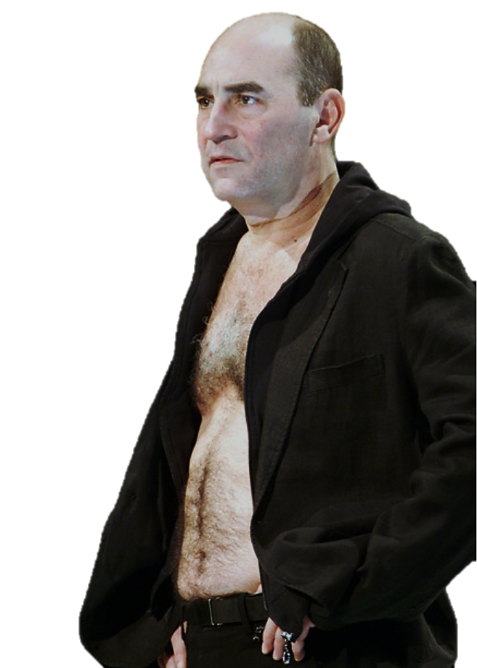
Csongor - Kulka János
Ezt az élet értelmét, célját kutató filozofikus klasszikust gyerekkorától ismeri Kulka János. Többször elmesélte: óvodás korában a nővérével és a szomszéd kisfiúval előadták a Csongor és Tündét. 2006-ban a Nemzeti Színházban bemutatott Csongor és Tünde előadásokon is láthattuk a művészt. Ő volt az ifjú hős, Csongor. Bár ez a szerep nem volt meghatározó jelentőségű színészi pályafutásában, mégis életének igen korai szakaszában már jelen volt a Színész életében.

Slide 5
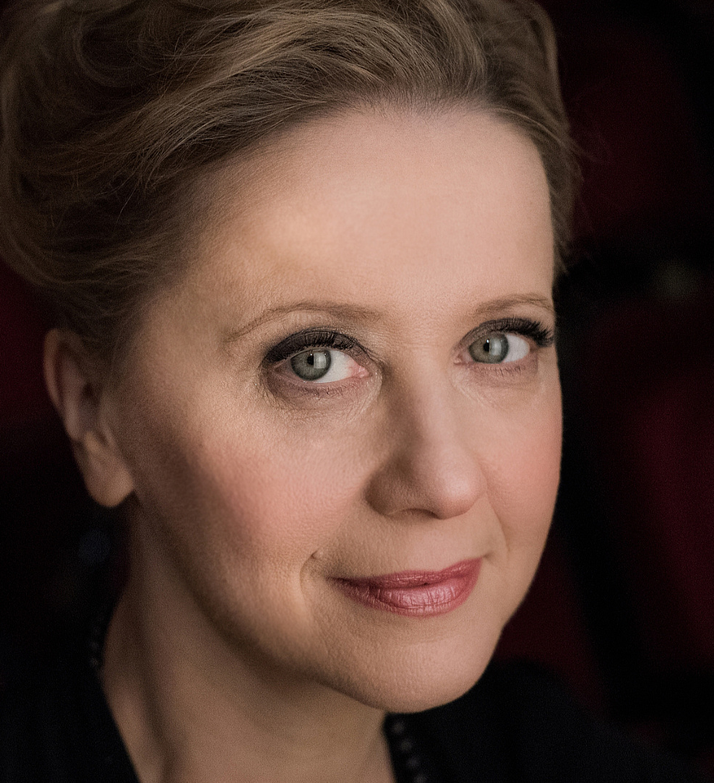
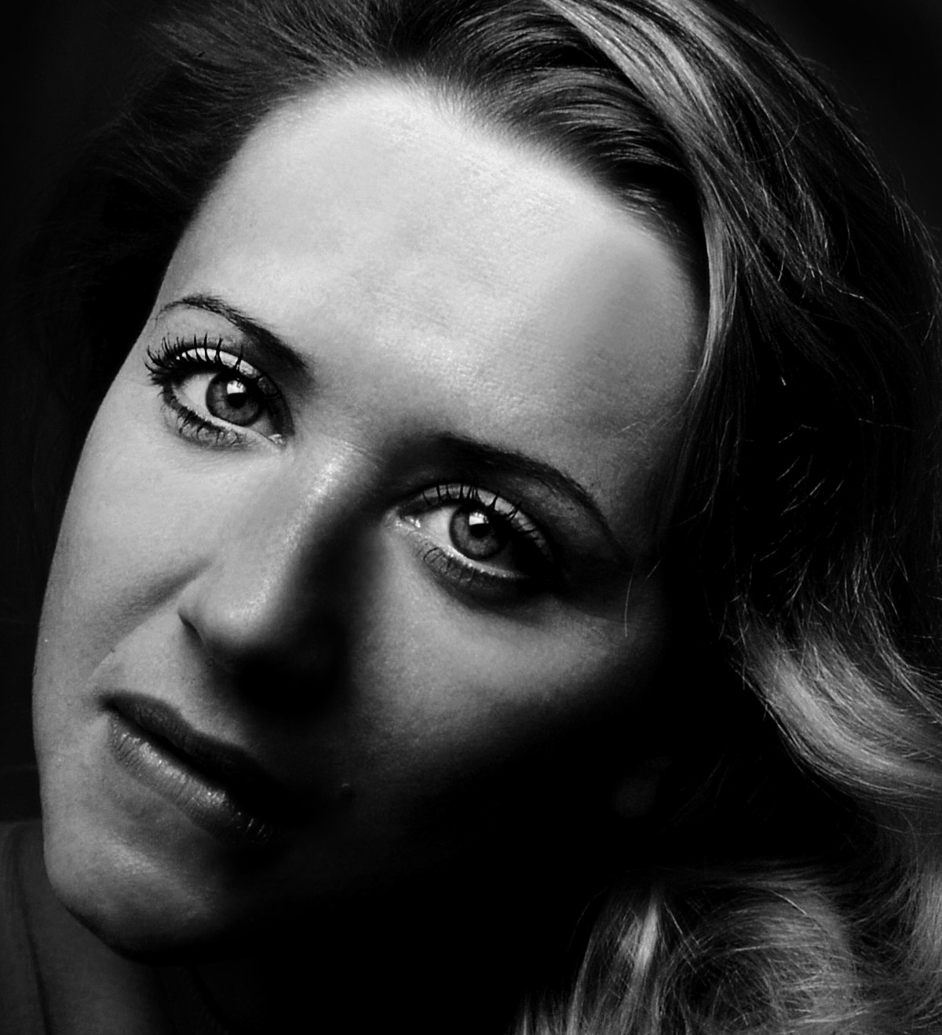
Tünde - Eszenyi Enikő (1985)
Született: 1961, január 11., Csenger
színész, rendező
debreceni Agrár Tudományegyetem színészcsoportja > Csokonai Színház stúdiójának növendéke > Színház – és Filmművészeti Főiskola (1983-ban végzett) > Vígszínház (1983-2020) > Játékszín (2023-)
2009-2020-ban a Vígszínház igazgatója

Slide 6
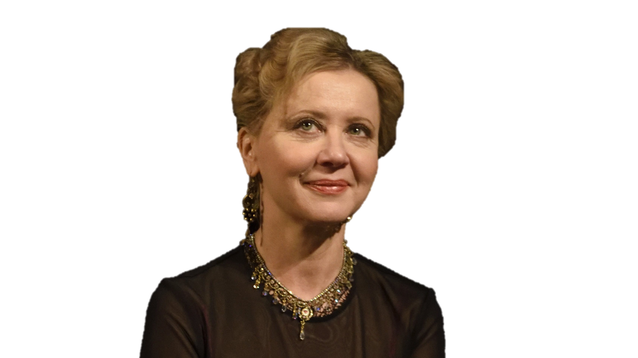
Tünde - Eszenyi Enikő
Egyéb szerepei:
színház: Shakespeare: Szentivánéji álom – Tündér, Shakespeare: Macbeth – Lady Macbeth, Henrik Ibsen: Nóra – Nóra
film/TV: Szemet szemért, A hét akasztott, Heten Budapest ellen, Privát kopó
Rendezései:
Shakespeare: Antonius és Kleopátra (pozsonyi Nemzeti Színház)
West Side Story (Vígszínház)
Büchner: Leonce és Léna (Budapesti Kamaraszínház)
Díjai: Kossuth-díj (2001), Jászai Mari-díj (1989), Legjobb rendezés díja (1996, Nyitrai Nemzetközi Színházi Fesztivál), Év Művésze (2011)

Slide 7
Tünde - Eszenyi Enikő
Eszenyi Enikő színházi legendaként nagyon sok híres szerepet játszott, és bár nem a Csongor és Tündében betöltött Tünde szerepe hozta meg neki a sikert, vagy indította volna be a karrierjét, ehhez az alakításához mély személyes szálak fűzik. Ugyanis elsőéves főiskolásként ezt a darabot próbálva szeretett bele volt férjébe, Kaszás Attilába, akivel nem csak 18 évet töltöttek együtt, hanem egy felejthetetlen alkotópárost alkottak.

Slide 8
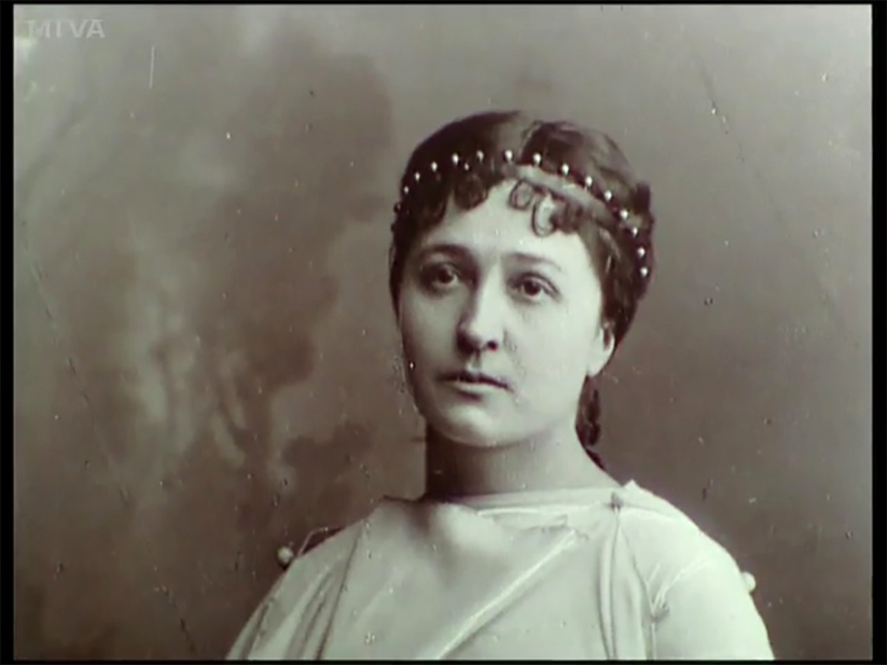
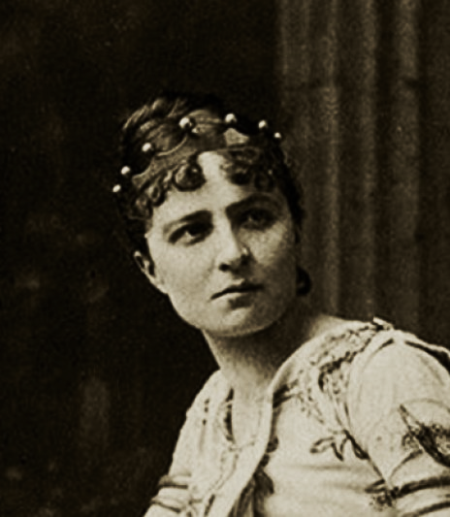
Mirigy - Jászai Mari (1879)
Született: 1850. február 24., Ászár
• színész
• megszökött otthonról, hogy színész legyen
• tagja lett a Nemzeti Színháznak, mintegy 300 szerepet játszott

Slide 9
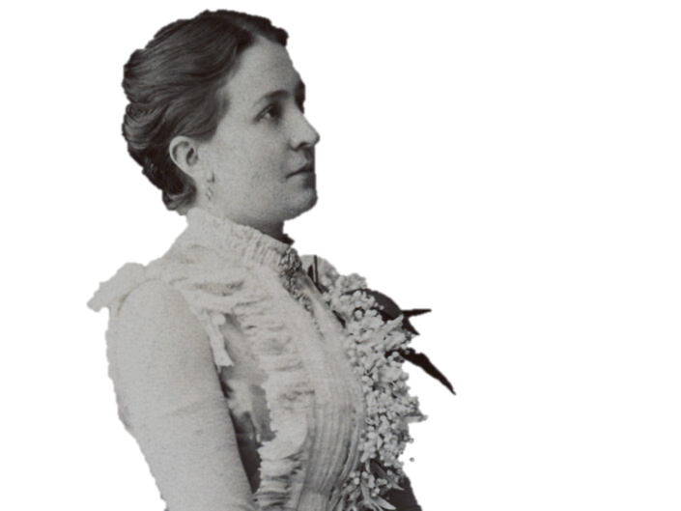
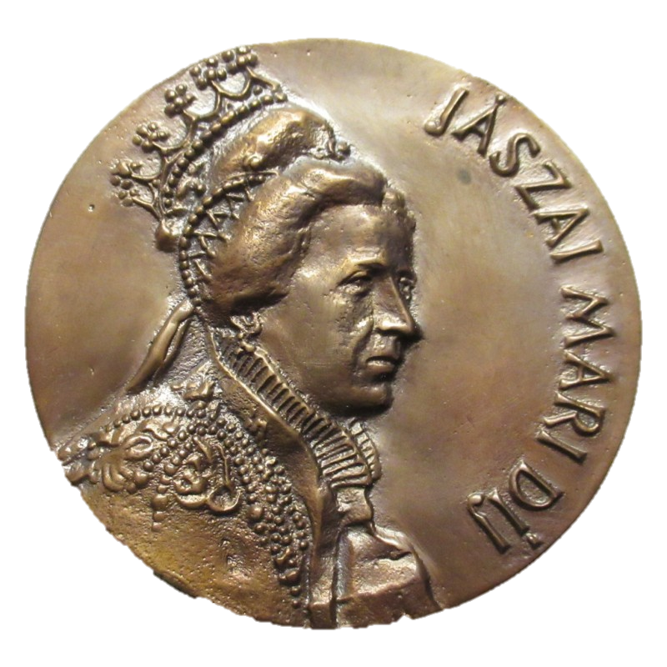
Mirigy - Jászai Mari
Emlékezetét őrzi többek között:
• tatabányai Jászai Mari Színház
• Jászai-Mari díj
• Vénuszon róla neveztek el egy krátert

Slide 10
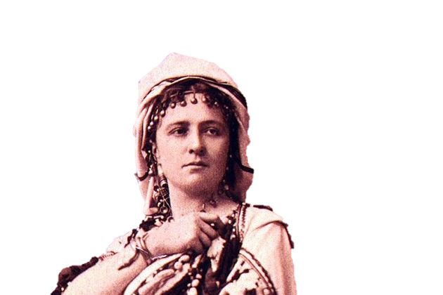
Mirigy - Jászai Mari
Jászai Mari szerepe a Csongor és Tündében egyaránt volt fontos a darab és a színésznő szempontjából. A nő alakítása hozzátett a darab nagy sikeréhez, neki pedig tehetségét mutatta, hogy egy ilyen jelentős mű ősbemutatójában, a kor egyik legnagyobb rendezője mellett kapott szerepet. A Mirigyhez hasonló összetett, szenvedélyes, tragikus, gonosz női alak Jászai Mari pályája során még számos alakításában visszaköszönt.

